Slide 1
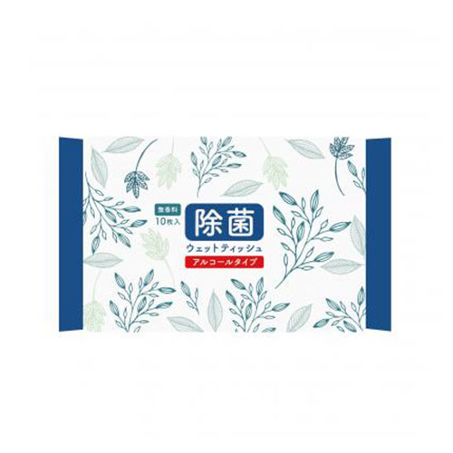
【提案書】
アルコール除菌ウェットティッシュ10枚入
特徴
気になるところをサッと拭いたりするのに便利な、アルコールタイプのウェットティッシュ。コンパクトサイズのため携帯にも便利な上、イベント等でのばらまき用にもおすすめです。
納期
納期スペース
仕様
素材：不織布(レーヨン・ポリエステル)
サイズ：約15×18cm(原紙サイズ)
重量：27g
包装：なし
お見積
お見積りスペース

